Slide 1

LẬP TRÌNH HƯỚNG ĐỐI TƯỢNG
(OBJECT-ORIENTED PROGRAMMING)
Chương 2: Giới thiệu tổng quan về .Net
GVGD: ThS. NGUYỄN MINH TÂN
HỌC KỲ 1 – 2023 - 2024
KHÓA: K28IT

Slide 2
Nội dung
Giới thiệu .NET Platform
Giới thiệu .NET Framework
Common Language Runtime (CLR)
Intermediate Language (MSIL)
Framework Class Library
Visual studio.NET IDE
Các loại ứng dụng có thể viết với .NET
Quá trình tạo, biên dịch và chạy chương trình với Visual studio.NET

Slide 3

Giới thiệu .NET Platform
.NET bao gồm một bộ đầy đủ các công cụ giúp tạo và cài đặt các ứng dụng, .NET bao gồm:
Sản phẩm của .NET
Visual studio.NET IDE
Ngôn ngữ lập trình: C#, VB.NET,…
Dịch vụ web của .NET
.NET Framework
Notes:
.NET Platform
.NET Platform là một tập các công cụ và công nghệ giúp xây dựng dễ dàng các ứng dụng Internet.
Mục đích của .NET Platform
Đơn giản hóa việc phát triển các ứng dụng trong môi trường phân bố của Internet

Slide 4
Giới thiệu .NET Framework
Microsoft .NET Framework là môi trường chung cho việc xây dựng, triển khai và chạy các ứng dụng
Không gắn chặt vào hệ điều hành
Không gắn chặt vào ngôn ngữ
Nhiều tiện ích khác giúp cho việc phát triển các ứng dụng nhanh, hiệu quả hơn.
Notes:
Chương trình nền tảng cho công nghệ .NET
Cung cấp tập hợp class library thường dùng
Quản lý sự thực thi của các chương trình .NET

Slide 5
Giới thiệu .NET Framework
Các mục đích thiết kế .NET Framework:
Mô hình lập trình thống nhất
Đơn giản việc phát triển ứng dụng
Môi trường thực thi code an toàn
Độc lập ngôn ngữ
Hỗ trợ XML Web Service (Dựa trên các công nghệ chuẩn: HTTP, XML, SOAP)
Notes:
Độc lập ngôn ngữ (hổ trợ nhiều ngôn ngữ lập trình)

Slide 6
Các mô hình lập trình
VB
VC++
VJ++
VB Lang. API
MFC / WIN32 API
Java SDK
MSVBVM
MSVCRT
MSJVM

Slide 7
Mô hình lập trình trong .NET
VB
VC++
VJ++
VB
C++
C#
F#
…
XML Web Services
…
VB Lang. API
MFC / WIN32 API
Java SDK
ADO.NET: Data & XML
.NET Framework Base Class Library
MSVBVM
Common Language Runtime
MSVCRT
MSJVM
Notes:
int
Int32

Slide 8










Giới thiệu .NET Framework
?
.NET 3.0 (Nov-2006)
Default: Windows Vista, Server 2008
.NET 3.5 (Nov-2007)
VS.NET 2008
Default: Windows 7
.NET 2.0 (Nov-2005)
VS.NET 2005
Capabilities
.NET 1.1 (Apr-2003)
VS .NET 2003
Default: Server 2003
.NET 1.0
(Feb-2002)
Time
Notes:
2010 (.NET 4.0)
2012/2013 (.NET 4.5)
2015 (.NET 4.6)
2017 (.NET Core)
2019 (.NET Core)

Slide 9
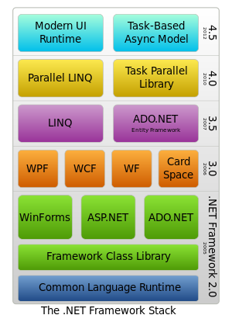
Giới thiệu .NET Framework
Notes:
LINQ : Language-Integrated Query
WPF : Windows Presentation Foundation
WCF : Windows Communication Foundation
WF : Windows Workflow Foundation
ASP.NET : Active Server Page .NET
ADO.NET : ActiveX Data Object .NET
2015 (.NET 4.6)
2017 (.NET Core)
2019 (.NET Core) có gì mới?
- Cải tiến UI
- Hỗ trợ phiên bản phát triển dành cho cộng đồng lập trình viên sử dụng MAC OS
- Hỗ trợ các dự án .NET Core 3.0
-

Slide 10
Giới thiệu .NET Framework
Microsoft
Visual Basic®
.NET
C++
C#
Microsoft
JScript®
…
Microsoft Visual Studio® .NET
Common Language Specification
Framework Class Library
.NET Framework
Common Language Runtime
Windows
LINUX

Slide 11
Common Language Runtime
Common Language Runtime (CLR):
Môi trường để cho tất cả các ứng dụng viết trên .NET chạy.
CLR hỗ trợ nhiều ngôn ngữ và cung cấp các công cụ dùng chung cho các ngôn ngữ lập trình khác nhau, giúp cho việc tương tác qua lại giữa các ngôn ngữ lập trình khác nhau dễ dàng hơn.
Cung cấp các dịch vụ trong quá trình thực thi
Notes:
CLR là môi trường thực thi cho ngôn ngữ chung và các dịch vụ trong quá trình thực thi
Ví dụ một số dịch vụ CLR
Biên dịch
Quản lý bộ nhớ
Quản lý thread
Quản lý ngoại lệ
Bảo mật
Kiểm tra an toàn kiểu
…

Slide 12

Common Language Runtime
CT
C#.NET
.NET Framework
C# Compiler
Programmer
CT
VB.NET
VB .NET Compiler
1011010
1011010
1011010
MS IL
CLR
CT
J#.NET
J# .NET Compiler
CT
C++.NET
C++ Compiler
Microsoft Intermediate Language (MSIL)

Slide 13
Common Language Runtime
Source code
VB
C#
C++
…
Compiler
Compiler
Compiler
…
Managed
code
Assembly
IL Code
Assembly
IL Code
Assembly
IL Code
…
Common Language Runtime
Class Loading and Layout
Execution support
Garbage Collection
Security
JIT Compiler
Native Code
Operating System Services - Windows
Notes:
Mô hình thực thi của CLR
Managed Code is code that is run and executed under a strict context of the CLR.
Managed Code is packaged in a deployable unit called an Assembly.
Assemblies are self-contained and expose type information through Metadata and Manifest
Intermediate Language (IL)
Abstracted assembly language
Ý tưởng về mã Java byte
Mã cấp thấp cú pháp đơn giản → quá trình dịch sang mã máy nhanh hơn
CLR chuyển IL thành mã máy lúc runtime
Sự chuyển này gọi là Just – In – Time Compilation hay JIT compiling
Trình biên dịch JIT
Trình biên dịch JIT là trình biên dịch lúc thực thi với nhiệm vụ chuyển đổi MSIL (assemplies) sang native code.
Đặc điểm cơ bản của JIT
JIP độc lập ngôn ngữ lập trình
JIT phụ thuộc kiến trúc CPU
JIP biên dịch cho mỗi phương thức lần đầu tiên chạy
Native code được lưu lại để dùng lại sau này
CLR cung cấp 3 trình biên dịch JIT để chuyển MSIL sang native code:
EconoJIT
JIT
optJIT

Slide 14
Common Language Runtime
Đặc điểm của CLR:
Tự động quản lý bộ nhớ
Hệ thống kiểu dữ liệu dùng chung giữa các ngôn ngữ lập trình
Tính tương tác giữa các ngôn ngữ
Độc lập với cấu trúc phần cứng bên dưới
Cơ chế bảo mật hệ thống
An toàn kiểu dữ liệu

Slide 15
Common Language Runtime
MS Intermediate Language (IL):
MSIL là tập các lệnh, mã lệnh cấp thấp do Microsoft sáng tạo ra
Các source code được viết bằng nhiều loại ngôn ngữ khác nhau đều phải dịch sang MSIL
Mã cấp thấp cú pháp đơn giản →quá trình dịch sang mã máy nhanh hơn
CLR chuyển IL thành mã máy lúc runtime
Notes:
CLR chuyển IL thành mã máy lúc runtime
Sự chuyển này gọi là Just – In – Time Compilation hay JIT compiling

Slide 16
Framework Class Library
Được xây dựng theo phương pháp hướng đối tượng. Cung cấp các lớp dùng để xử lý các vấn đề thường gặp phải khi phát triển ứng dụng.
Được dùng chung cho nhiều ngôn ngữ lập trình khác nhau.
Được tổ chức thành những namespace lưu trữ trong assembly.
Namespace dùng để nhóm các lớp và các interface có mối quan hệ luận lý với nhau.

Slide 17
Framework Class Library
Các namespace có thể được dùng trong bất cứ ngôn ngữ nào tương thích với .NET.
Namespace được sử dụng để hạn chế việc dùng cùng một tên cho 2 hay nhiều lớp có mục đích sử dụng khác nhau
Assembly là một đơn vị phần mềm có chứa đầy đủ các thông tin về các lớp hiện thực, các cấu trúc và các interface để hiện thực ứng dụng
Assembly lưu trữ các thông tin để mô tả chính nó, thông tin này gọi là meta data.

Slide 18
Framework Class Library
Namespace | Description
System | Chứa lớp toán học, chuyển đổi dữ liệu
System.IO | Các lớp cho thao tác Input và Output
System.Net | Các lớp liên quan đến network protocol
System.Collections | Chức các lớp liên quan đến xử lý tập hợp
System.Data | Các lớp của ADO.NET
System.Drawing | Các lớp thực thi chức năng GUI
System.Threading | Các lớp lập trình MultiThread
System.Web | Các lớp liên quan đến HTTP protocol
System.Xml | Các lớp liên quan XML

Slide 19
Visual studio.NET IDE
Visual Studio .NET IDE cung cấp một giao diện dùng chung để phát triển nhiều loại dự án khác nhau.
Cung cấp môi trường để thiết kế, viết code, kiểm tra và sửa lỗi khi phát triển ứng dụng
Các thành phần của Visual Studio .NET IDE
Dự án và giải pháp
Giao diện của các thành phần
Notes:
Visual Studio .NET Integrated Development Environment (IDE)

Slide 20
Visual studio.NET IDE
Product name | Codename | Internal version | Supported .NET Framework versions | Release date
Visual Studio | N/A | 4.0 | N/A | April 1995
Visual Studio 97 | Boston | 5.0 | N/A | February 1997
Visual Studio 6.0 | Aspen | 6.0 | N/A | June 1998
Visual Studio .NET (2002) | Rainier | 7.0 | 1.0 | February 13, 2002
Visual Studio .NET 2003 | Everett | 7.1 | 1.1 | April 24, 2003
Visual Studio 2005 | Whidbey | 8.0 | 2.0, 3.0 | November 7, 2005
Visual Studio 2008 | Orcas | 9.0 | 2.0, 3.0, 3.5 | November 19, 2007
Visual Studio 2010 | Dev10/Rosario | 10.0 | 2.0, 3.0, 3.5, 4.0 | April 12, 2010

Slide 21

Visual studio.NET IDE
Product name | Codename | Internal version | Supported .NET Framework versions | Release date
Visual Studio 2012 | Dev11 | 11.0 | 2.0, 3.0, 3.5, 4.0, 4.5, 4.5.1, 4.5.2 | September 12, 2012
Visual Studio 2013 | Dev12 | 12.0 | 2.0, 3.0, 3.5, 4.0, 4.5, 4.5.1, 4.5.2 | October 17, 2013
Visual Studio 2015 Preview | Visual Studio "14" | 14.0 | 2.0, 3.0, 3.5, 4.0, 4.5, 4.5.1, 4.5.2, 4.6 | November 12, 2014
Visual Studio 2017
Visual Studio 2019

Slide 22
Visual studio.NET IDE
Dự án và giải pháp:
Trong visual studio .NET ứng dụng được tạo thành từ nhiều phần tử ví dụ như file, thư mục
Để tổ chức các phần tử .NET cung cấp dự án và giải pháp
Dự án (project): cho phép xây dựng, dịch và sửa lỗi các thành phần tạo nên ứng dụng.
Giải pháp (Solution): Bao gồm một hay nhiều project

Slide 23
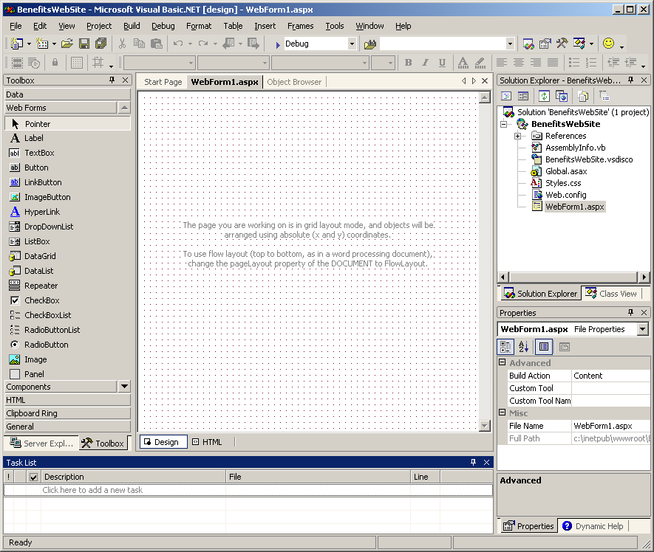
Visual studio.NET IDE
Editor/Browser
Object Browser
Solution Explorer
Toolbox
Properties
Server Explorer
Task List
Dynamic Help

Slide 24




Các loại ứng dụng
Desktop application
Windows Form
Console Application
Web application (ASP.NET)
Services
ASP.NET Web service
Windows Service
Library
…
Notes:
Library
Class library
Windows control library
Web control library

Slide 25
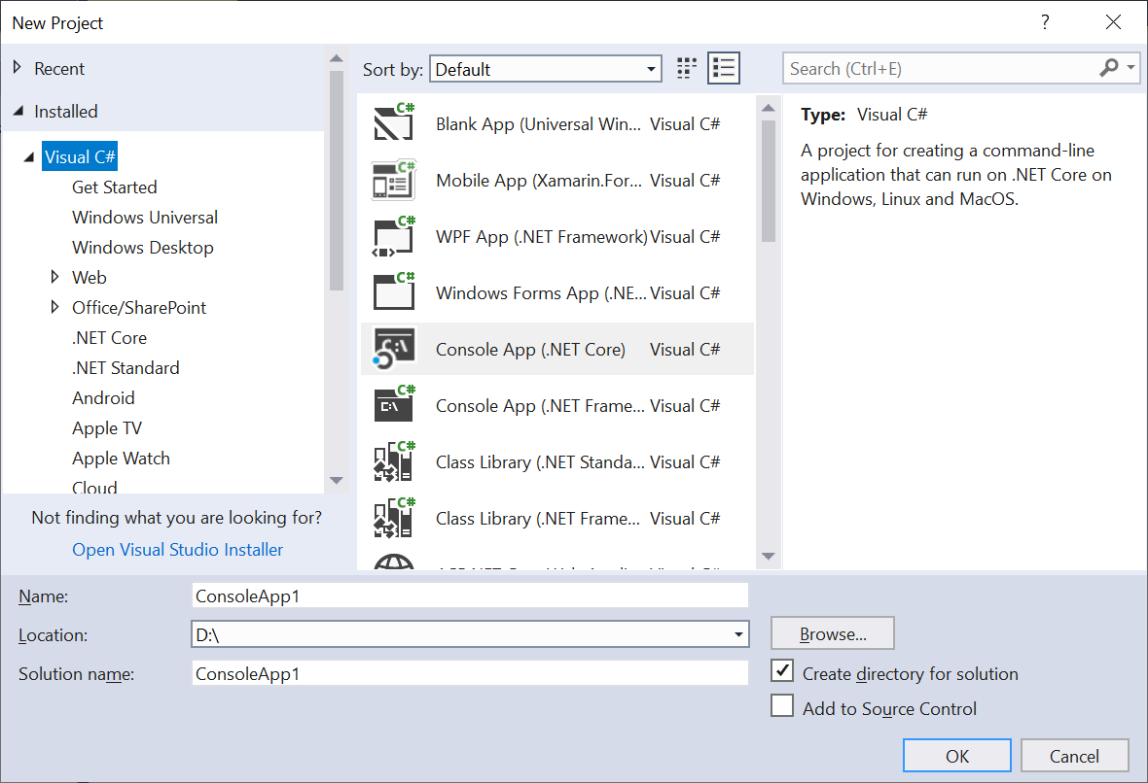
Tạo các project .NET

Slide 26
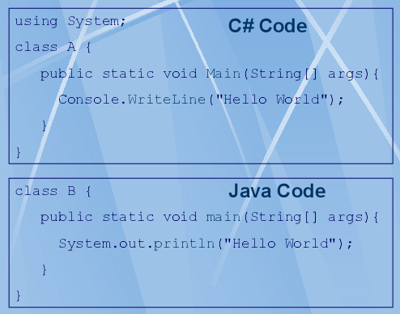
Chương trình C# đầu tiên

Slide 27
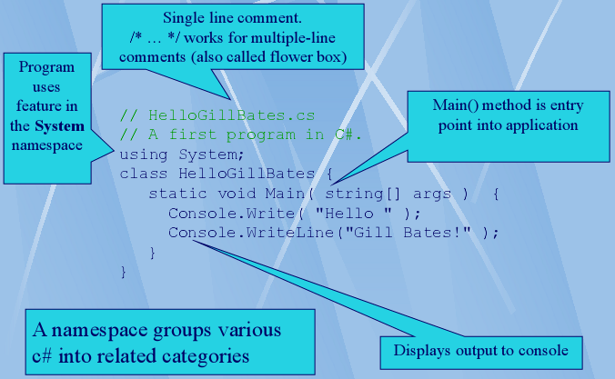
Chương trình C# đầu tiên

Slide 28
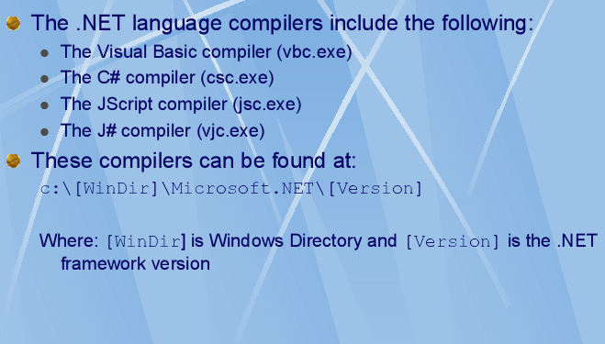
Trình biên dịch

Slide 29
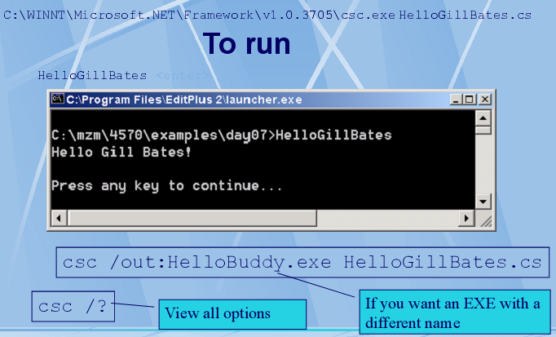
Biên dịch và chạy chương trình

Slide 30
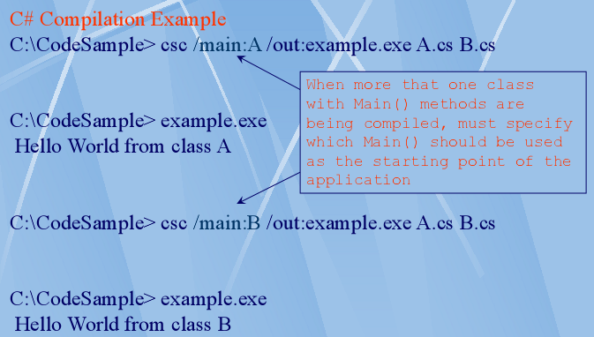
Biên dịch và chạy chương trình

Slide 31
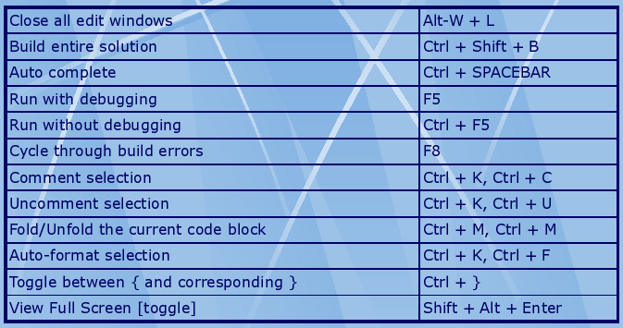
Một số phím tắt thông dụng

Slide 32
Q & A

